Slide 1
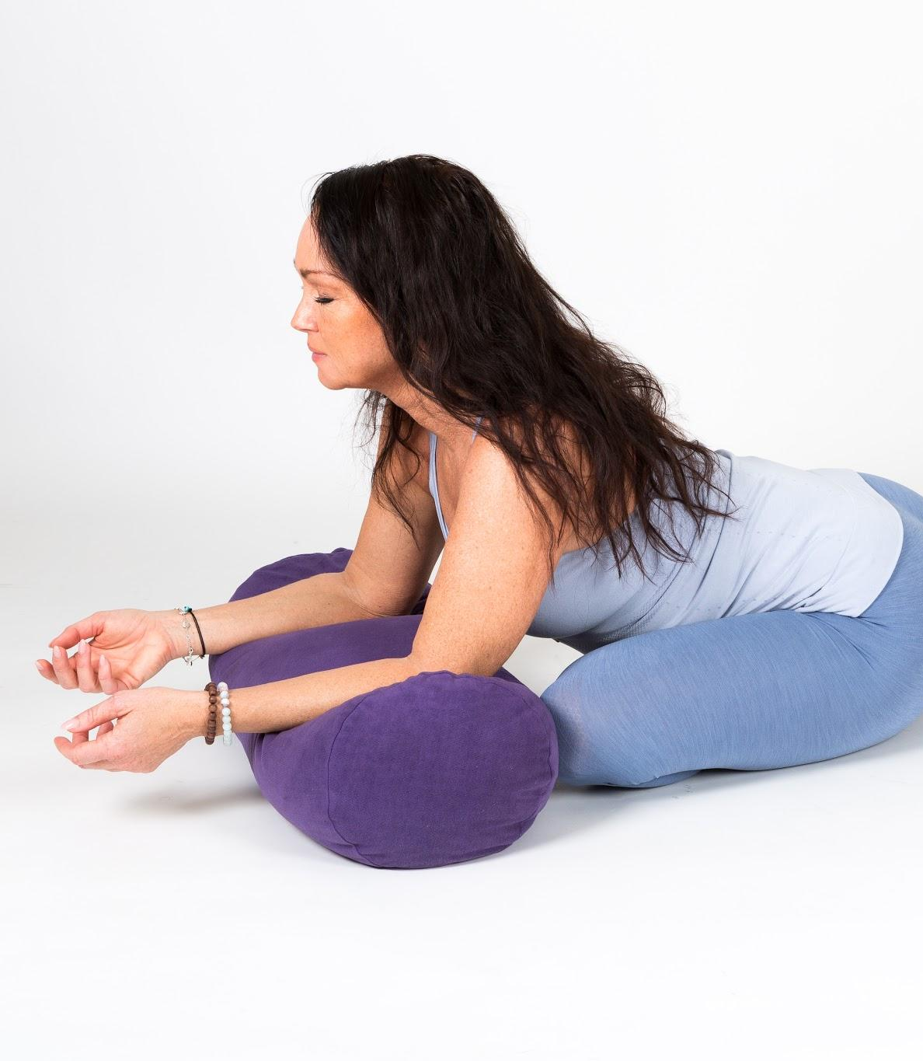
Pust og bevegelse
Gruppetimen

Slide 2
Pusten
Autonom
Viljestyrt
Gir signaler til hjernen om «tingenes tilstand» i kroppen
Styrer dermed hjernens respons og varslingssystem tilbake til alle biokjemiske reaksjoner
Respirasjonssystemet utveksler O2 og CO2, ventilerer og transporterer. Sørger for at alle celler har tilstrekkelig O2, inkludert hjernen

Slide 3
Nervesystemet
Det autonome nervesystemet (hjernen, ryggmargen, indre vitale organer/glatt muskulatur)
Responderer på hormonutskillelse som for eksempel stresshormoner
Symtatiske ns/ sympaticus
Parasympatiske ns/parasympaticus
Enteriske ns/mage-tarm-fordøyelse
Det somatiske nervesystemet
Ut til skjelettmusklatur

Slide 4
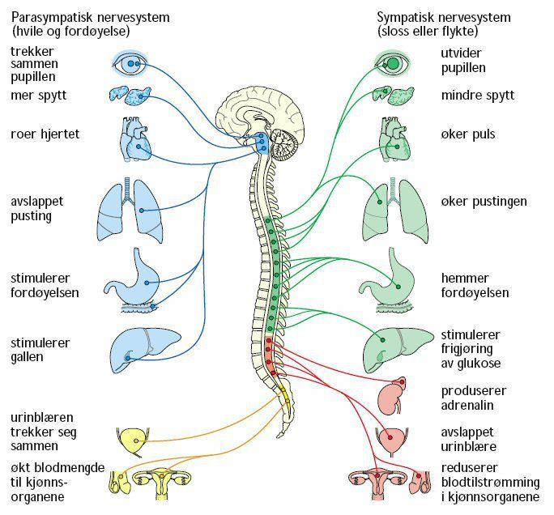

Slide 5
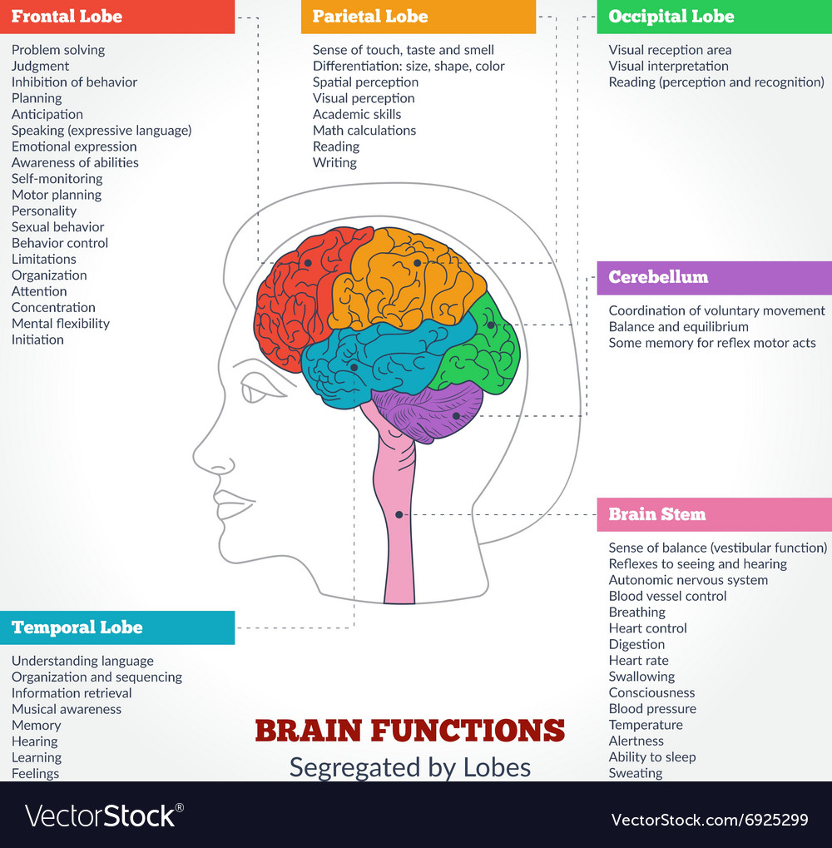
Hjernen

Slide 6
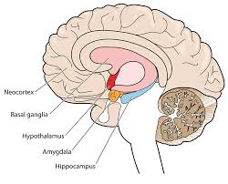
Pusten regulerer hjernens kjertler
Limbiske system (følelser, motivasjon)
Hypothalamus (kontroll organ, kaptein)
Thalamus (bearbeiding av sanseinntrykk)
Hypofysen (hormoner, lever, metabolisme)
Amygdala (frykt, overlevelse)
Hippocampus (læring, hukommelse, minner)
Skaper en reaksjon som aktiverer Frontal Cortex (fornuft, logikk, problemløsning)
Når vi bevisst regulerer pusten og pusterytmen endre vi kjemiske reaksjoner i kroppen og derfor hjernens reaksjon og dermed i hele kroppens respons
Hjernens plastisitet: Vi evner å tilpasse oss nye mønster når vi øver på dem, gjentatt over lengre tid

Slide 7
Yoga
Opprinnelig en form for meditasjon
Mange tradisjoner og skoler
Yoga øvelser var satt sammen for å fremme den praniske pusten (livskraft, energikroppen, det som smeltet sinn, kropp og hjerte til en enhet (Body-Mind-Spirit)
De gamle tradisjonene og serier av øvelser er i dag sammenfallende med motoriske bevegelser som fremmer tilgang på pust ved stimulering av nervesystemet og vise versa
Resultatet er det samme; stilne sinnets tilstand Yoga Chitta Vritti Nirodha

Slide 8
Meditasjon
Meditasjon; Stilne forstyrrelser ved å holde et fokus, fks på pusten eller en tanke, en lyd, lys, bilde
Mindfulness; Oppmerksomt nærvær
Vennlighet, nysgjerrighet, åpenhet, tålmodighet, tillit og aksept.
Å øve på å stilne sinnets bevegelser kan være lettere tilgjengelig gjennom bevegelse og oppmerksomhet på pusten
Nevrologisk øver vi inn nye mønster som skaper endring i de autonome impulsene

Slide 9
Pust og bevegelse
Få kontakt med pusten, dype åndedrag, utvide beveg, slipper spenninger, kontakt med diafragma. Senker tempo og øke tåleransevindu før stressrespons inntrer
Hjernen og nervesystemet gå inn i parasympatisk modus
Bevegelser knyttet til deler av kroppen som direkte eller indirekte påvirker pusten
Stilner sinnet, gå fra amygdala respons til frontal cortex regulering
Øke bevegelsesutslag og kjernestyrke ved å slippe spenninger og motstand i kroppen med en mild tilnærming
Øker bla kroppens serotonin, melatonin og veksthormoner fordi nivå av stresshormoner reduseres
Ufarliggjøre smerte, observere smertens gode intensjon

Slide 10
Hvem passer pust og bevegelse for?
Ikke trent før, frykten for trening, høy puls, svette og det ukjente
Langvarig stress, behov for å roe ned før bygge opp
Overvekt, overfladisk pust, svak holdning/styrke baksiden av kroppen pluss kjerne
Vondt i ledd, smerter generelt, rygg, nakke, skuldre – komme ut av frykt tilstand!
Fatigue, utmattet, utbrent, “flinke piker” (og herrer)
Behov for økt bevegelsesutslag for å kunne ha utbytte av annen trening
Økt kjernemuskulatur styrke som forberedelse til og som skadeforebygging før annen trening
Oppleve mestring, oppleve kontakt med seg selv, komme ut av hodet og inn til kropp, pust og nærvær i det som er
Bli kjent med kroppen, få kontakt og finne nysgjerrighet mot det å bevege seg med litt mer motstand og tempo
Behov for å øve på selvregulering i rolig tempo
Bli kjent med kroppen gjennom pusten, fra innsida og ut

Slide 11
Hvem passer pust og bevegelse ikke for?

Slide 12
Hvordan bygge opp en gruppetime
Liggende på matta, med støtte
La kroppen falle på plass
Kontakt med pusten
Forlenge utpust, ulike pusteøvelser
Bodyscan, mindfulness øvelser, pusteøvelse eller annet/ oppmerksomhet
Kjenne pustens bevegelse og gjenkjenning av kroppens signaler og responser
Styrke hofteledd, rygg/mage og fokus på baksiden av kroppen (styrkende for nervesystemet)
Styrke skulder/øvre rygg
Bevege og styrke alt som er involvert i pustebevegelsen
Fokus på å synkronisere pust og bevegelse, prioritere pusten
Bli kjent med smerte, nummenhet, begrensninger ved å la pusten lede, finne alternativ
Finne ressurser ved å la pusten lede bevegelsen
Fullstendig avspenning

